Slide 1



C# Fundamentals Namespaces

Slide 2
Namespaces:
Os namespaces são usados intensamente em programações de C# de duas maneiras. Primeiro, o .NET usa namespaces para organizar suas várias classes, da seguinte maneira:
System é um namespace e Console é uma classe nesse namespace. A palavra-chave using pode ser usada para que o nome completo não seja necessário, como no exemplo a seguir:

Slide 3

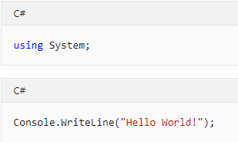
Namespaces:
Sem Using:
Com Using:

Slide 4
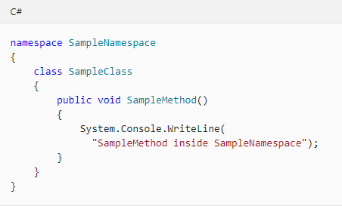
Namespaces:
Em segundo lugar, declarar seus próprios namespaces pode ajudar a controlar o escopo dos nomes de classe e de método em projetos de programação maiores. Use a palavra-chave namespace para declarar um namespace, como no exemplo a seguir:

Slide 5
Namespaces:
Links de documentação oficial:
Namespaces:
https://docs.microsoft.com/pt-br/dotnet/csharp/programming-guide/namespaces/

Slide 6
Dúvidas?

